Slide 1
Soft Body Simulation
Karel Tomanec, Vojtěch Pospíšil
B4M39MMA

Slide 2
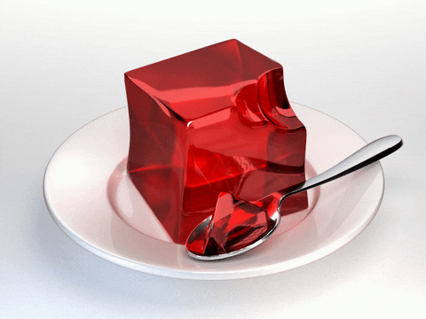
Soft body

Slide 3
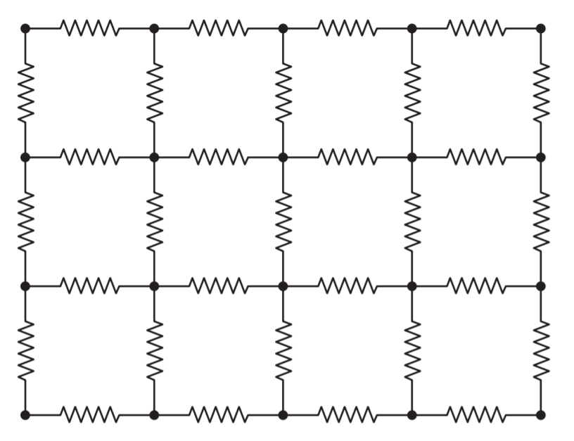
Teorie
Vstup: polygonální model
Vrcholy – hmotné body
Hrany – tlumené pružiny
Vnější síly (gravitace, odpor vzduchu, kolize, vítr, interakce uživatele, …)

Slide 4
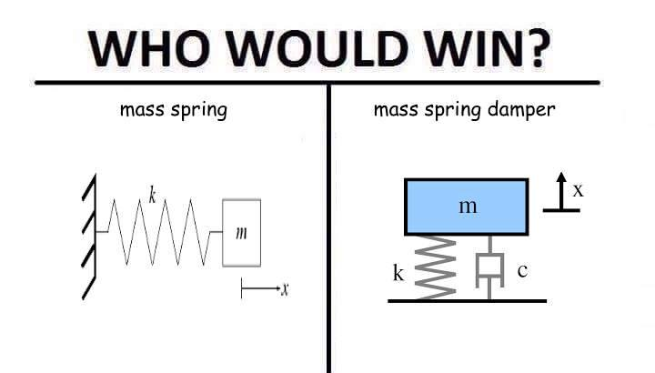
4/23

Slide 5
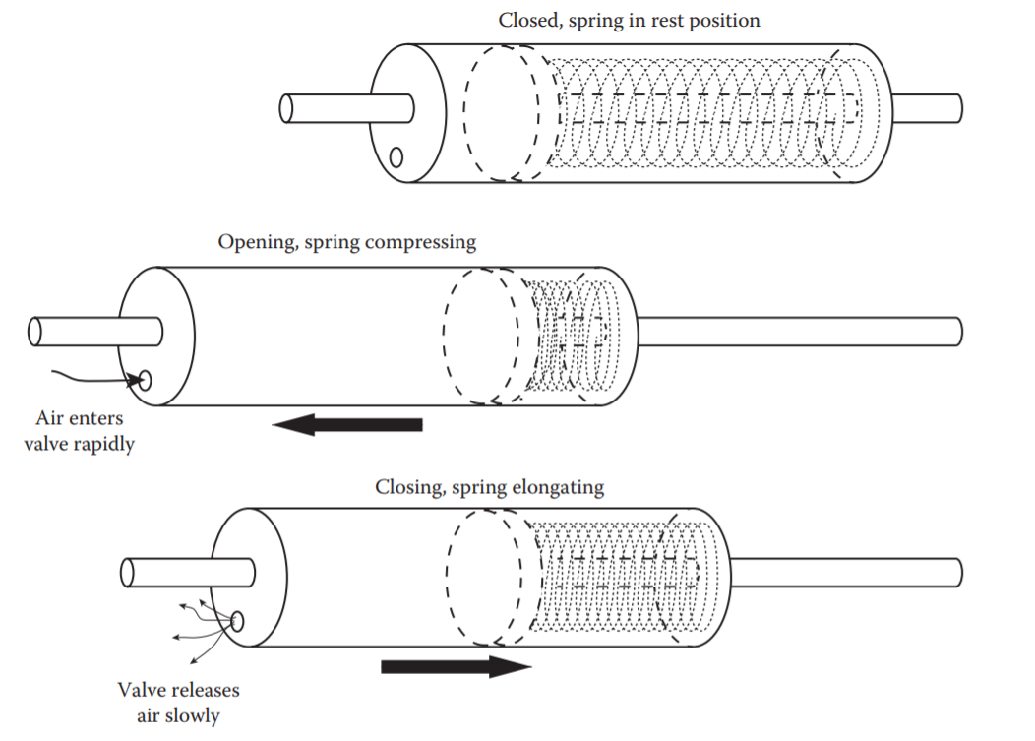
Teorie

Slide 6
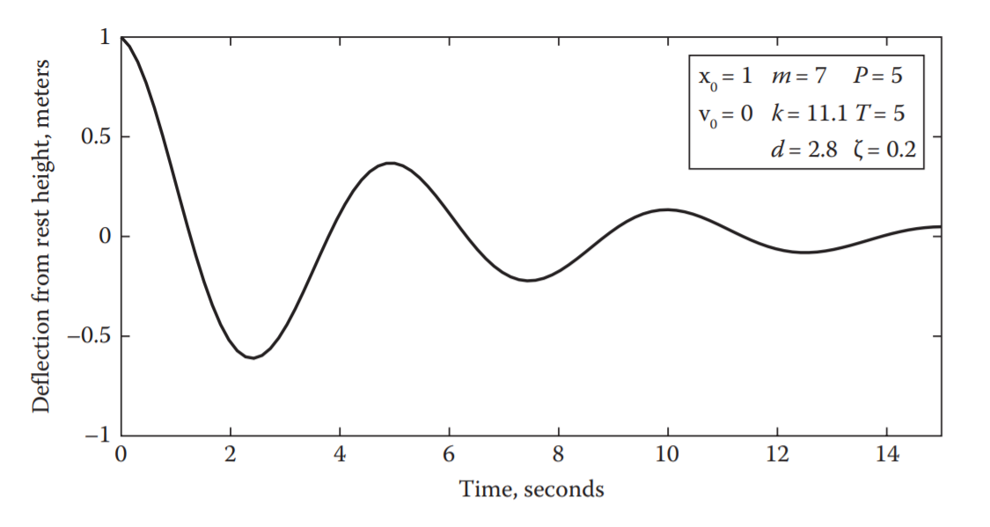
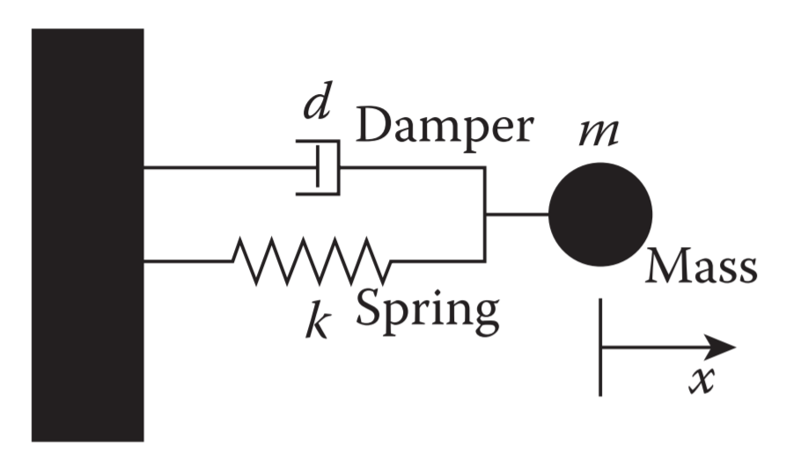
Teorie

Slide 7
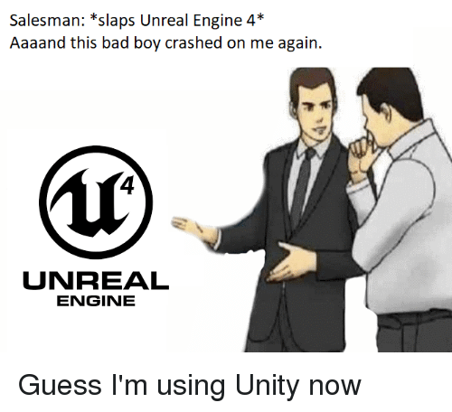
Implementace
7/23

Slide 8
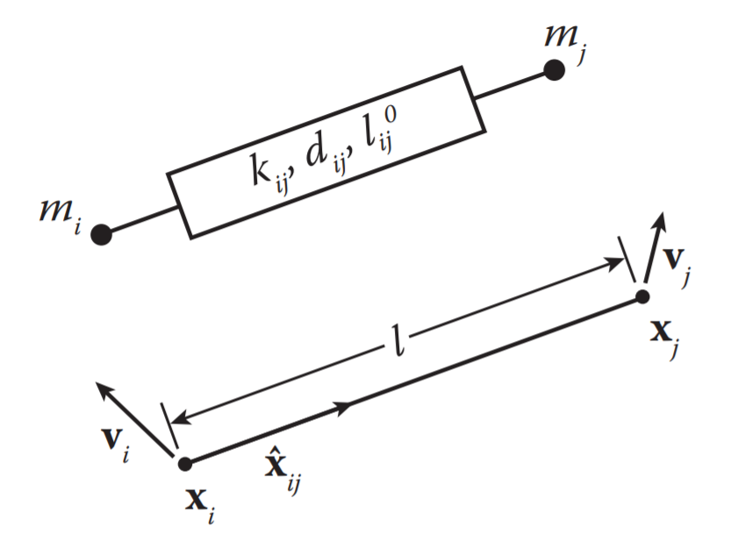
Implementace
Vertex – hmotnost, rychlost, pozice, síla
Strut (vzpěra) = tlumená pružina
L – délka v klidovém stavu
K – koeficient pružnosti
D – koeficient tlumení
8/23

Slide 9
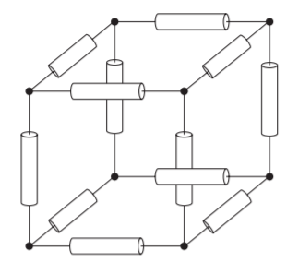
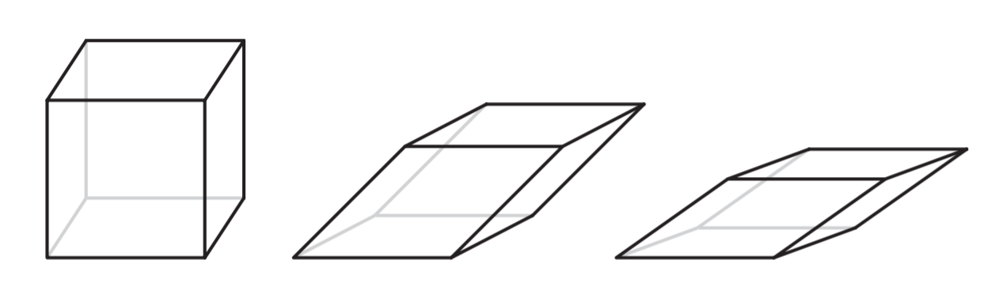
Struktura
Vzpěry kopírující hrany tělesa nezachovávají objem tělesa
Doplnění diagonálních vzpěr
Distribuce hmotnosti
9/23

Slide 10
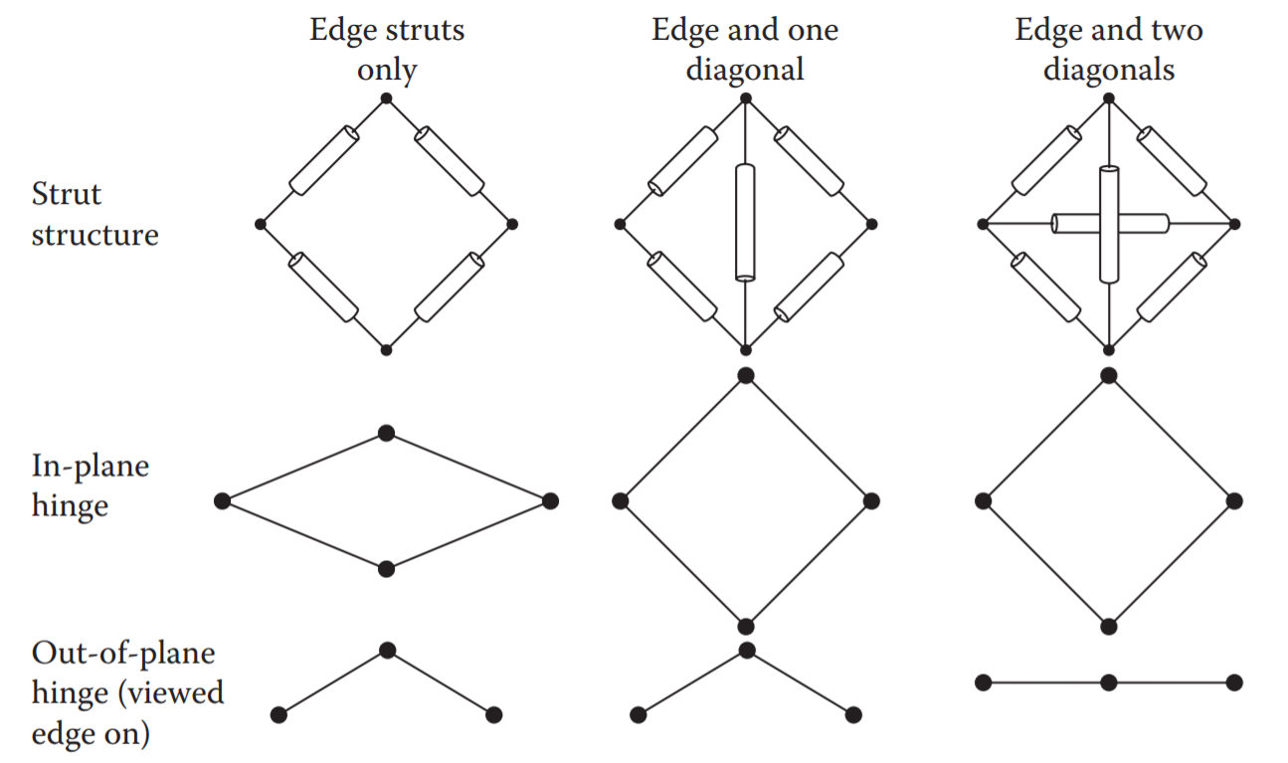
Struktura
10/23

Slide 11
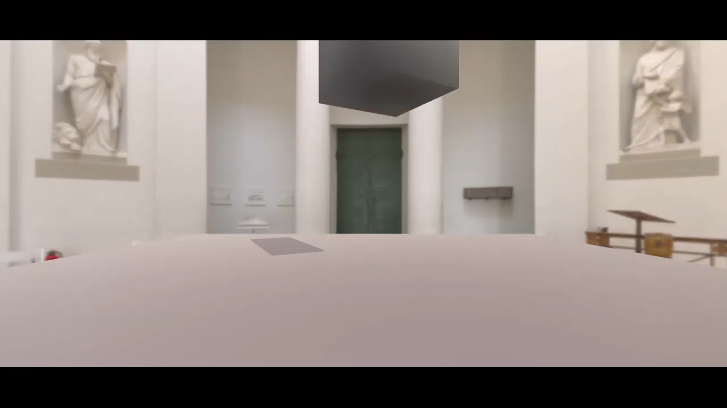

Slide 12
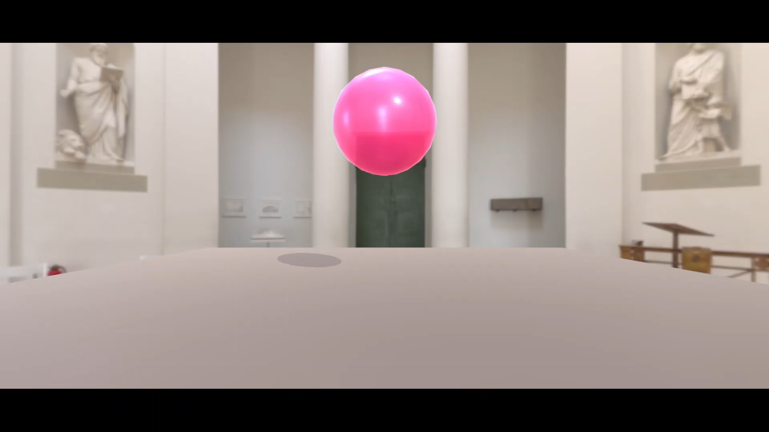

Slide 13
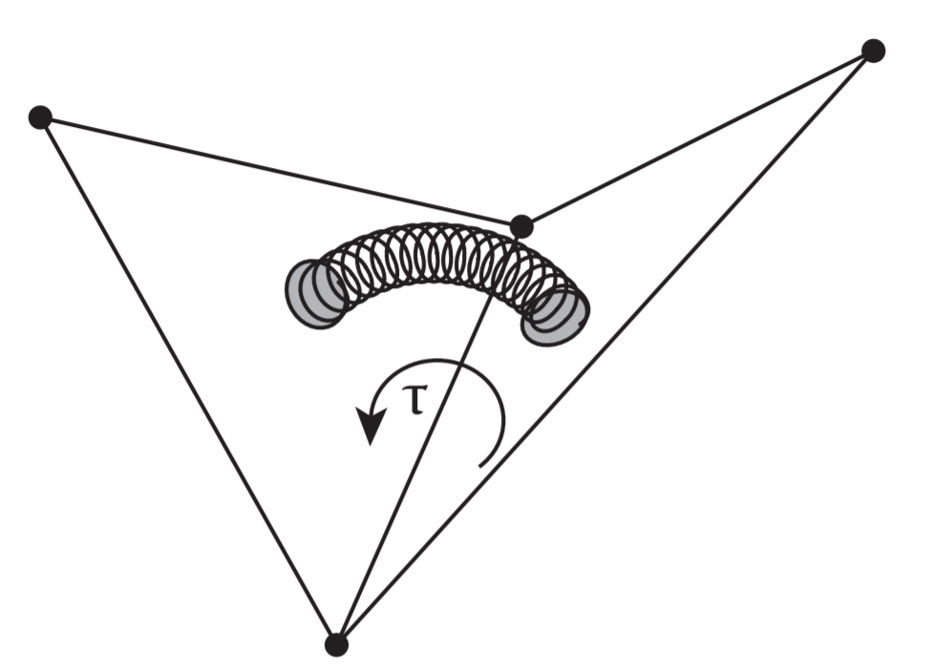
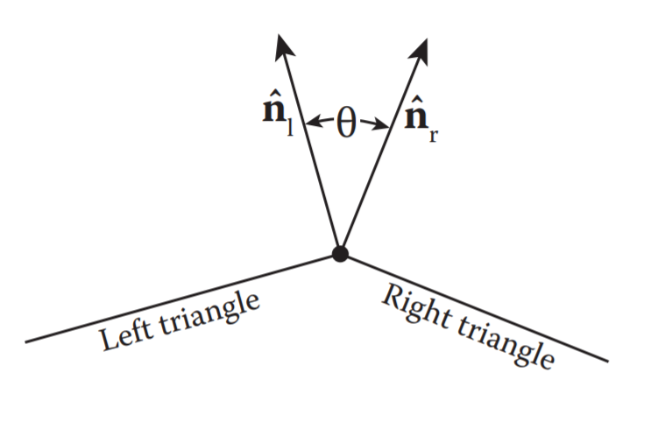
Struktura
13/23

Slide 14


Slide 15
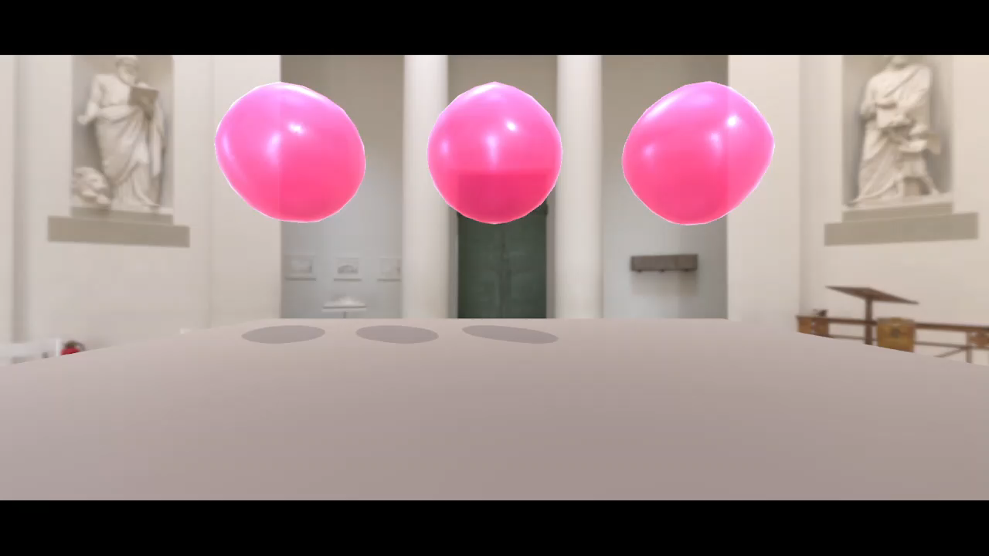

Slide 16
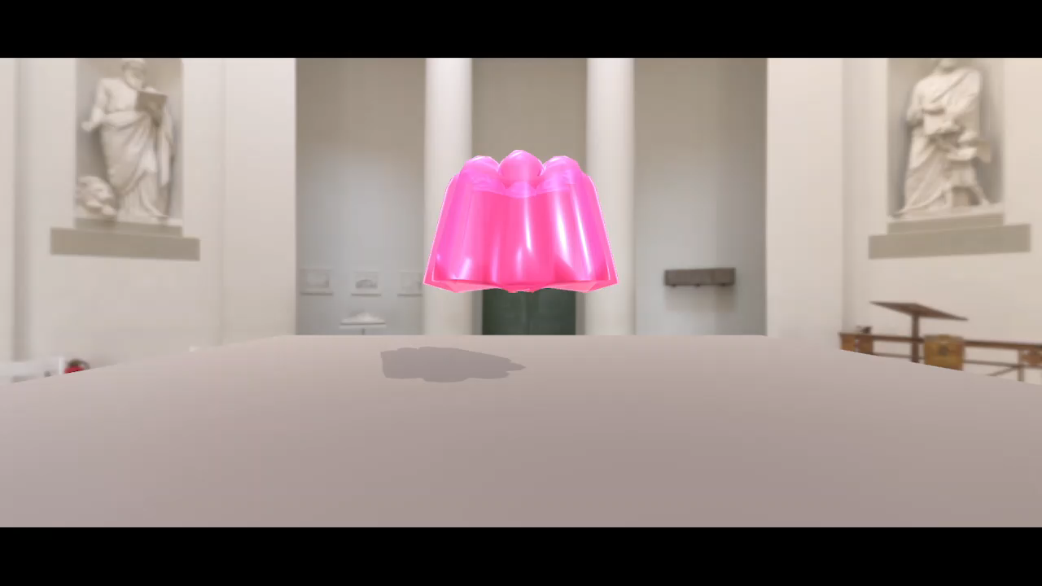


Slide 17
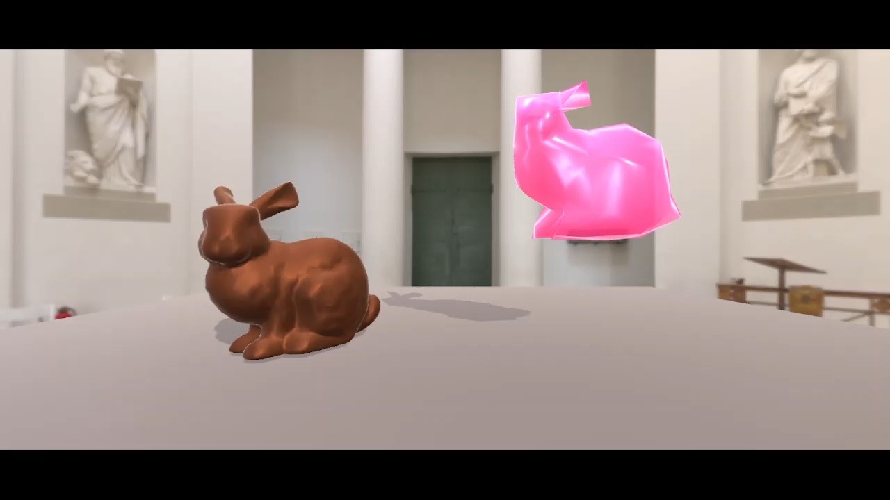

Slide 18
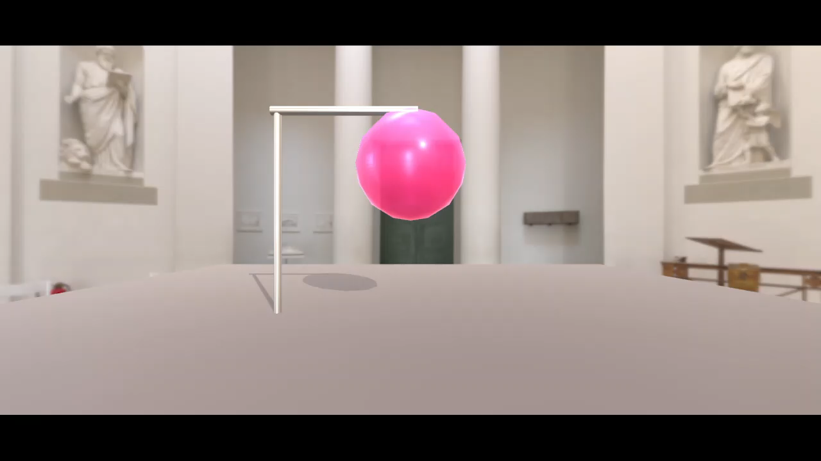

Slide 19
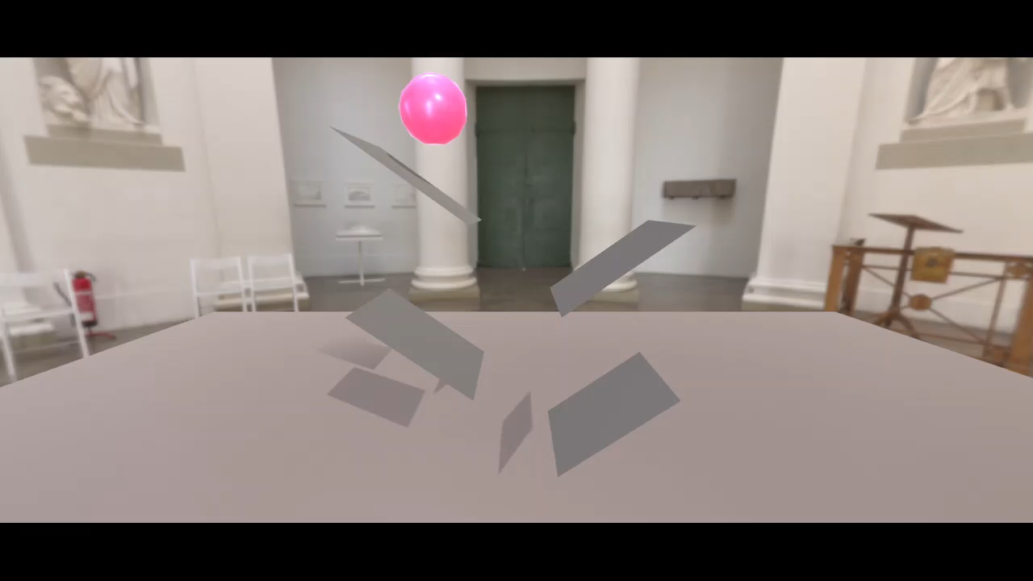

Slide 20
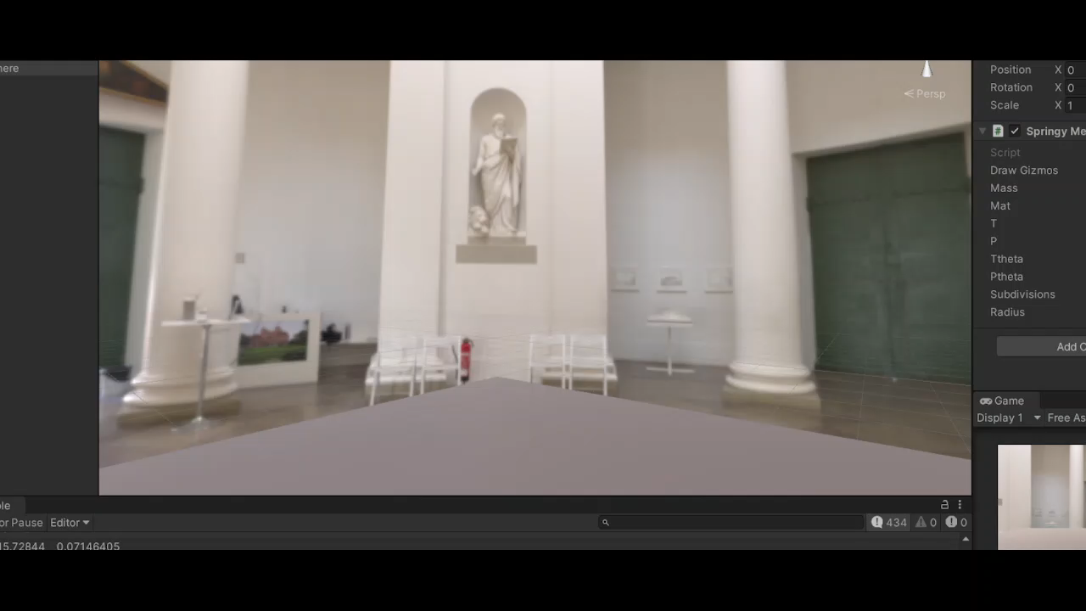

Slide 21
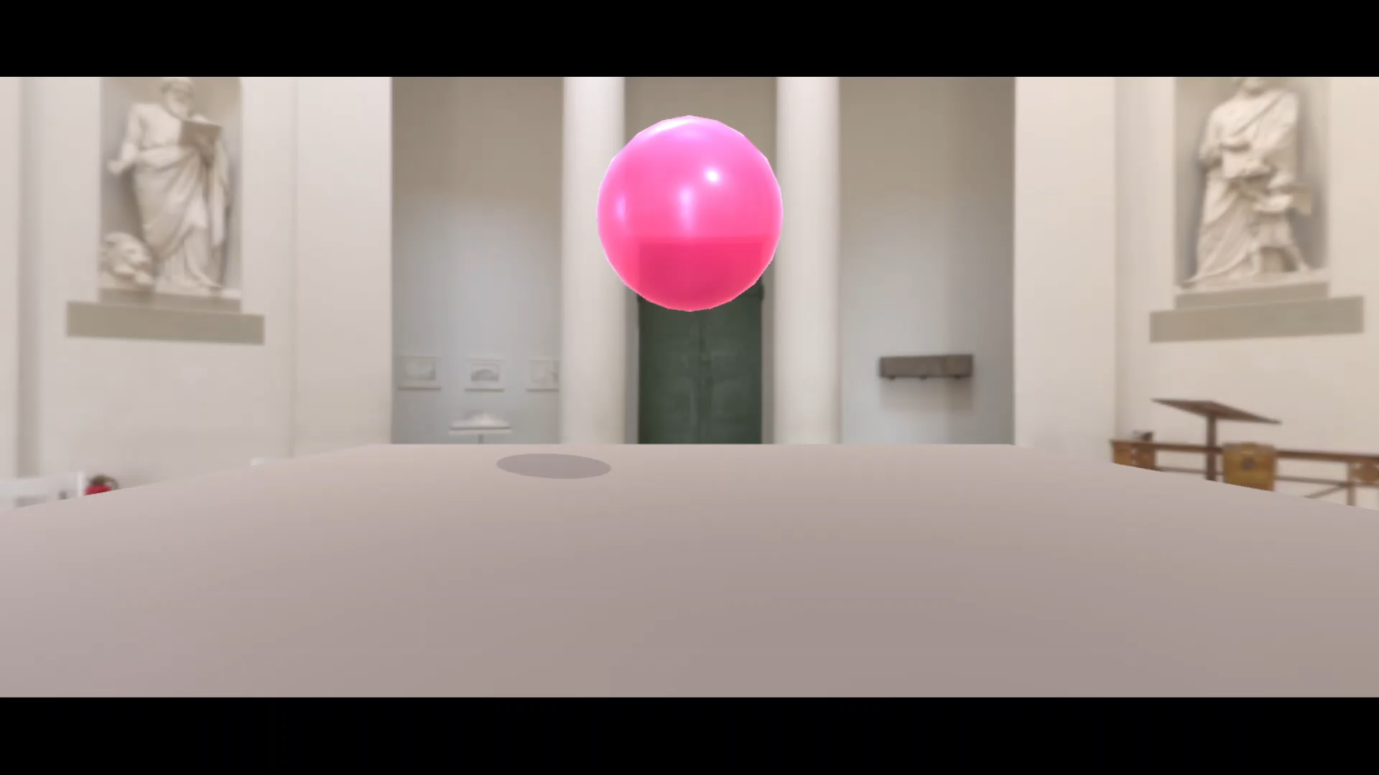
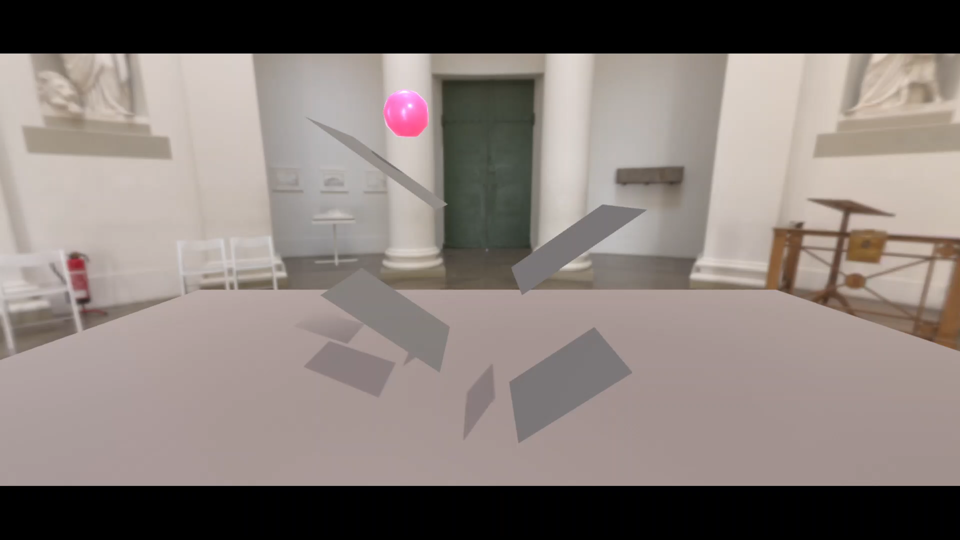
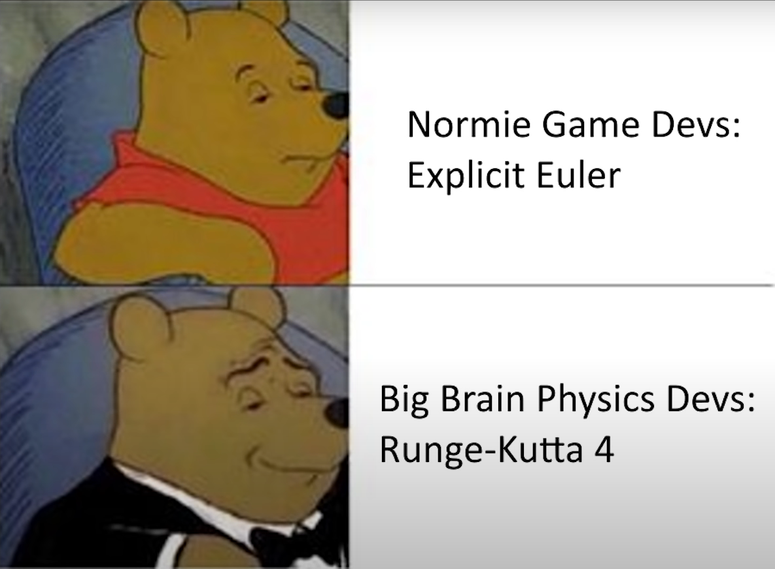
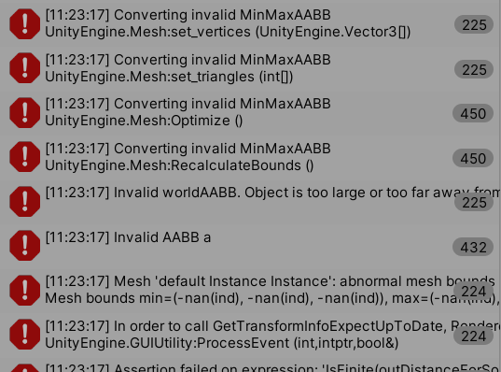
Problémy při implementaci
Výpočet kolizí
Numerická integrace
Datová struktura SpringyMesh
Volba parametrů
21/23

Slide 22
Rozšíření
Výpočet kolizí mezi dynamickými tělesy
Paralelizace na GPU
Lepší odhad/výpočet parametrů simulace
22/23

Slide 23
Zdroje
Foundations of Physically Based Modeling and Animation. Donald House and Keyser John C.
23/23

Slide 24

Notes:
Dikes

